Slide 1
PROBLÉMATIQUE DE L’ACCÈS À L’INFORMATION DOCUMENTAIRE AU BÉNIN
Présentée par :
Victor OYETOLA
Juste BIO-YARA
Miranda GNONLONFOUN

Slide 2

SOMMAIRE
PRÉSENTATION DU BÉNIN
Le Dispositif institutionnel
Les structures publiques
Les institutions agissant comme éditeur
Le Dispositif Universitaire
L’Université d’Abomey-Calavi
les bibliothèques universitaires
Les ressources et technologies utilisées
Les Perspectives
Les Obstacles principaux

Slide 3

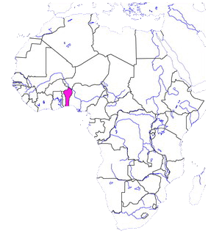

Slide 4
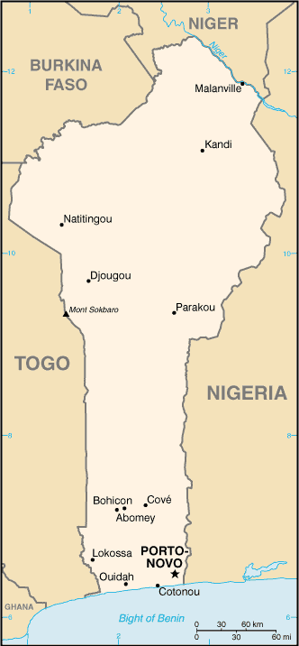
LE BÉNIN
Localisation : Afrique de l'Ouest, bordé par l'océan Atlantique au Sud, le Burkina Faso et le Niger au Nord, Le Togo à l'Ouest et le Nigeria à l'Est.
Capitales : Porto Novo et Cotonou
Langue officielle: Français
Superficie: 112 622 km2
Population : 8 Millions d’hts

Slide 5


DISPOSITIF INSTITUTIONNEL
Institutions publiques de tutelle :
Le Ministère de la Culture, de l’Alphabétisation et de la Promotion des Langues Nationales
&
Le Ministère de l’Enseignement Supérieur et de la Recherche Scientifique

Slide 6
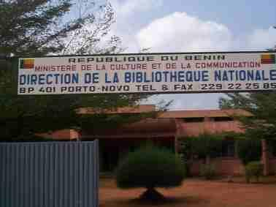
LE MINISTÈRE DE LA CULTURE, DE L’ALPHABÉTISATION ET DE LA PROMOTION DES LANGUES NATIONALES
a pour prérogatives la promotion de la production littéraire et artistique
A sous sa tutelle des organismes techniques comme:
le Centre National pour la Promotion de la lecture Publique et
la Bibliothèque Nationale

Slide 7
LA BIBLIOTHÈQUE NATIONALE: MISSIONS
recueillir et conserver la totalité de la production nationale imprimée et orale, acquise soit par dépôt légal, soit par achat, soit par don ou legs et toutes les publications produites sur le Bénin à l’étranger ;
assurer le respect du dépôt légal ;
assurer le contrôle bibliographique national ;
assurer la publication régulière de la Bibliographie du Bénin ;
Produire les journaux ou ouvrages rares sur le Bénin existant à l’étranger ;
mettre à la disposition du public des livres éducatifs et récréatifs par le moyen de prêt à domicile ou de la consultation sur place ;
assurer la mise en œuvre d’une bibliothèque numérique.

Slide 8
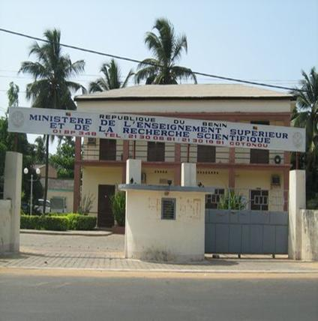
LE MINISTÈRE DE L’ENSEIGNEMENT DE LA RECHERCHE SCIENTIFIQUE ET TECHNIQUE
A entre autres comme prérogatives : le développement de la recherche scientifique, fondamentale et appliquée y compris le développement des systèmes de documentation et d’information scientifiques.
a sous sa tutelle le CBRST

Slide 9

LE CBRST
Créé en 1986 , le Centre Béninois de la Recherche Scientifique et Technique est notamment chargé :
d’élaborer le projet de politique nationale en matière de Recherche Scientifique et Technique
Il est responsable de l’inventaire du potentiel scientifique et technique national et de la mise en place coordonnée des programmes des Organismes de recherche ;
Il assure la publication et la diffusion des résultats de recherche

Slide 10
LES EDITEURS
Une dizaine d’éditeurs privés (Les Éditions Plurielles , Éditions Ruisseaux d'Afrique, Star Éditions, Éditions du Flamboyant, Éditions Aziza, Fraternité Éditions, Éditions TUNDE, Éditions Tioni )
Editeur Public : Office National d‘Edition de Presse et d‘Imprimerie
Editeur sur le plan universitaire : Centre de Production Universitaire

Slide 11
LE DISPOSITIF UNIVERSITAIRE
Une dizaine de centres de formations , d’instituts, d’écoles et d’universités privées
2 universités publiques
Elles disposent de systèmes d’information documentaires mais la problématique de la diffusion de l’information documentaire fait plus l’objet de préoccupations dans les universités publiques que dans les universités privées

Slide 12
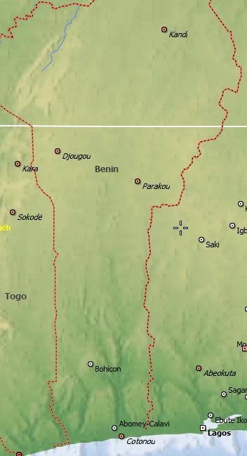

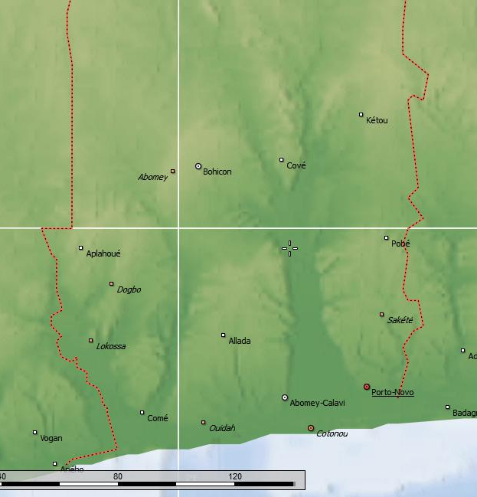
LES UNIVERSITÉS PUBLIQUES
Université d’Abomey-Calavi
Créé en 1970
8 centres universitaires
( Abomey-Calavi, Cotonou, Porto-Novo, Dangbo, lokossa,Ouidah, Ketou, Abomey)
19 établissements de formation et de recherche

Slide 13














L’UNIVERSITÉ D’ABOMEY-CALAVI : WWW.UAC.BJ
Accueille aujourd’hui environ 70 000 étudiants
Abrite aussi 8 Facultés et 11 établissements professionnels (CIPMA , FADESP, CEFORP, CIFRED, FSS, EPAC, FLASH, FAST, IMSP, ENEAM, ENAM, FSA, ILACI, IUT, ENS, FASEG, INJEPS, CEFRI, Chaire UNESCO Droits de la Personne, CEBELAE)

Slide 14
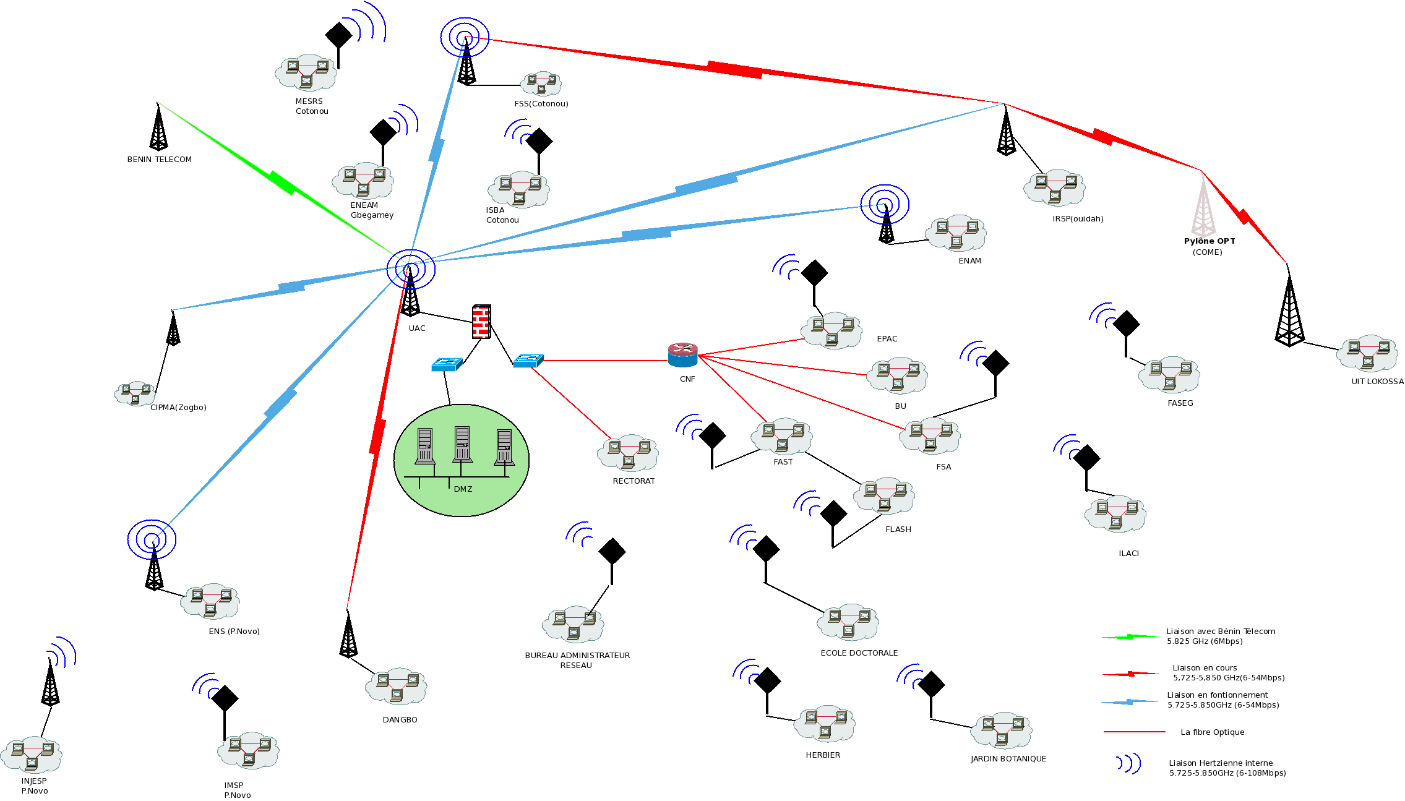
Réseau Intranet et Internet de l’UAC

Slide 15
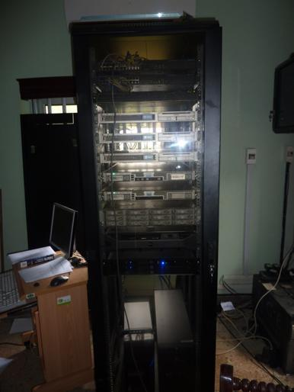
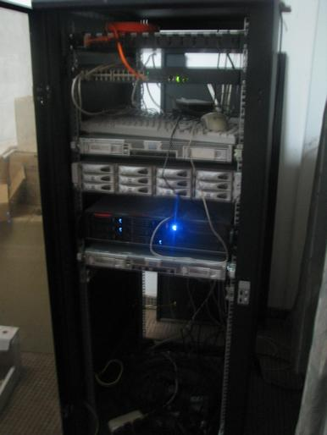
Serveurs de l’UAC
Salle serveur principale
Salle serveur secondaire
7 Serveurs principaux
3 Serveurs secondaires(redondance)

Slide 16

L’ARCHITECTURE INFORMATIQUE
Deux serveurs ( Quadriprocesseur de 2,6Ghz , 4Giga de RAM et 2x 143 Giga de disque dur) réservés aux bibliothèques et centres de documentation

Slide 17
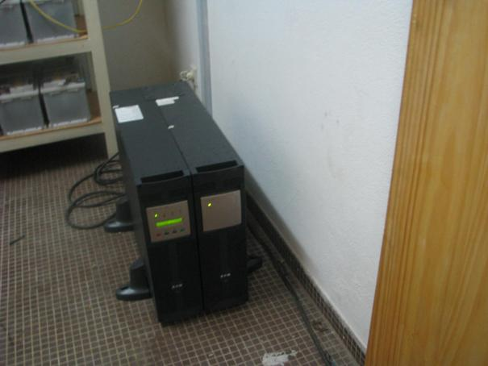
Onduleurs et Autonomie Electrique
Onduleur MGE , EX RT de 7KVA, avec son module de charge EX CLA

Slide 18
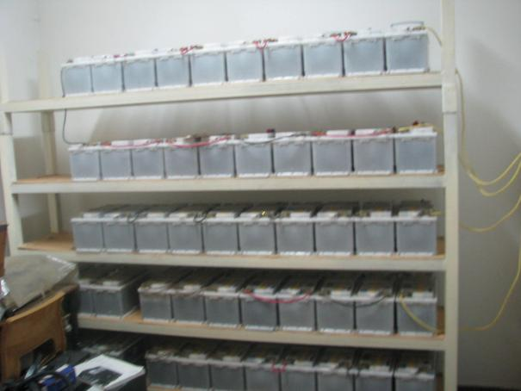
Batteries Accumulateurs
40 Batteries de12V /75Ah Connectées en séries de 20 pour une autonomie de plus de 8heures dans chaque salle serveur

Slide 19
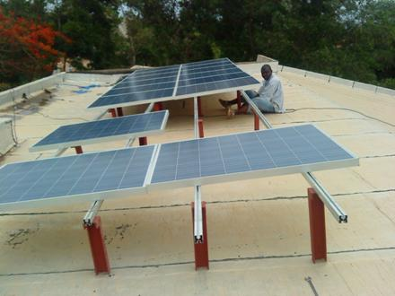
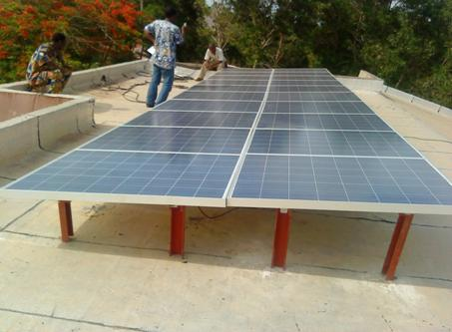
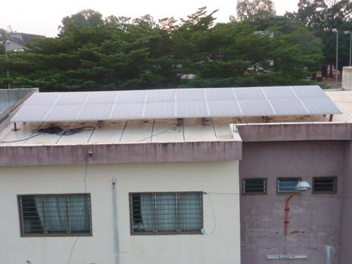
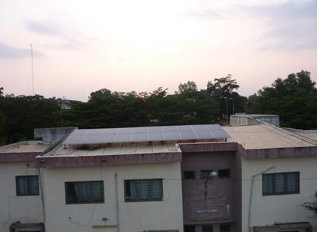
Energies Renouvelables ???!!!
Installés mais pas encore en service faute d’équipements adéquats pour l’onduleur

Slide 20
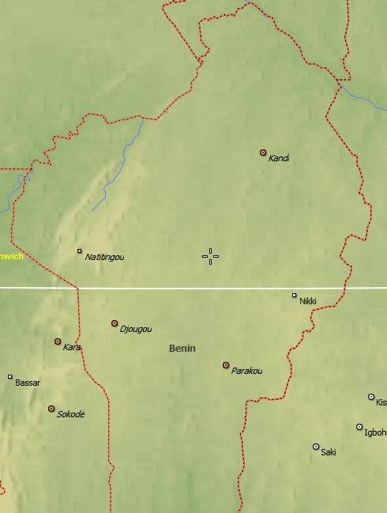

LES UNIVERSITÉS PUBLIQUES
Université de Parakou
Créé en 2001
3 centres universitaires : (Parakou, Natitingou, Djougou)
7 établissements de formation et de recherche

Slide 21
SYSTÈMES BIBLIOTHÉCAIRES UNIVERSITAIRES : LES GÉNÉRALITÉS
Nombre de bibliothèques : 15 à savoir
Une bibliothèque centrale et 14 bibliothèques spécialisées
Près d’une vingtaine de spécialistes Information et Documentation de niveau Bac+ 4 et Supérieur
Plus de 150 000 ouvrages dont 1/5 référencé sur le catalogue collectif
Une moyenne annuelle de production de la littérature grise universitaire dépassant 5000 mémoires et thèses

Slide 22
LA BIBLOTHÈQUE UNIVERSITAIRE CENTRALE
Créée en 1970, a pour missions :
mettre en œuvre la politique documentaire de l’Université d’Abomey-Calavi,
coordonner les moyens correspondants et évaluer les services offerts aux usagers ;
b) acquérir, gérer et communiquer les documents de toute sorte qui appartiennent à l’Université d’Abomey-Calavi ou qui sont à sa disposition
c) participer, à l’intention des utilisateurs, à la recherche sur ces documents, à la production de l’information scientifique et technique, à la diffusion ainsi qu’aux activités d’animation culturelle, scientifique et technique de l’Université d’Abomey-Calavi;

Slide 23
BUC : MISSIONS (SUITE)
d) favoriser par l’action documentaire et l’adaptation des services, toute initiative dans le domaine de la formation initiale et continue et de la recherche ;
e) coopérer avec les bibliothèques qui concourent aux mêmes objectifs, quels que soient leurs statuts, notamment par la participation aux catalogues collectifs ;
f) former les utilisateurs à un emploi aussi large que possible des techniques modernes d’accès à l’information scientifique et technique ;
g) fournir des services d’expertise, d’étude et de conseil aux administrations, entreprises et personnes physiques ou morales, notamment dans les domaines de l’information, de la documentation, de la communication, des archives ou des technologies de l’information et de la documentation."

Slide 24
LA BIBLIOTHÈQUE CENTRALE (SUITE)
Superficie totale ( Salle de lecture, magasin de livres et rayonnages) de 1000 m2 et 110 m2 de dépendances (bureaux)
Près de 46 000 ouvrages
Effectif : 11 personnes

Slide 25
LES AUTRES BIBLIOTHÈQUES
La Bibliothèque de l’Ecole Nationale d’Administration et de Magistrature
La Bibliothèque de l’Ecole Nationale d’Economie et de Management Appliqué
La Bibliothèque de l’Ecole Polytechnique d’Abomey-Calavi
La bibliothèque de l’Ecole Normale Supérieure
La Bibliothèque de la Faculté des Sciences de la Santé
La bibliothèque de la Faculté des Sciences Agronomiques
La Bibliothèque de la Chaire UNESCO des Droits de la Personne et de la Démocratie

Slide 26
LES AUTRES BIBLIOTHÈQUES (SUITE)
La bibliothèque American Corner
La Bibliothèque de l’Institut de Mathématiques et de Sciences Physiques
Bibliothèque de l’Institut Universitaire de Lokossa
Bibliothèque de l’Institut Régional de Santé Publique
Centre de Documentation du Centre Béninois de langues Etrangères
Service documentation de l’Institut National de la Jeunesse, de l’Education Physique et du Sport

Slide 27
LES RESSOURCES INFORMATIQUES
Toutes les bibliothèques universitaires sont équipées de matériel informatique
13 des 15 bibliothèques universitaires ont centralisé leurs données bibliographiques au niveau du catalogue collectif de l’université : koha.uac.bj
2 (bibliothèque de l’ENAM et de la Chaire UNESCO des droits de la Personne) disposent d’un SIGB avec OPAC propres consultables en réseau local dont un accessible via internet (bibliothèque Chaire UNESCO)
www.cudhd.bj.refer.org

Slide 28
LES RESSOURCES INFORMATIQUES (SUITE)
1 seule (bibliothèque de la Faculté des Sciences Agronomiques) dispose d’une collection numérique propre http://thesefsa.uac.bj
Il existe d’une bibliothèque virtuelle des sciences et techniques de l’eau Profeau assainissement des eaux (http://profeau.uac.bj)
même si des expériences se font à la Bibliothèque de l’ENAM et à celle de la Chaire UNESCO

Slide 29
TECHNOLOGIES UTILISÉES
Pour la description bibliographique : norme 2709 et la FD Z44-050
Pour le catalogage : ISBD
Pour l’indexation et la classification : Dewey, CDU en général , Huridocs,
Pour la gestion informatisée des fonds documentaires : CDS-Isis, Koha et PMB
Pour les formats d’export des notices bibliographiques : Marc 21 et Unimarc
Pour l’OPAC en local et sur Internet : Koha et PMB
Pour la GED en full text : Greenstone 500 thèses pour la bbliothèque

Slide 30
PERSPECTIVES
Gestion électronique du fonds de la littérature grise (mise en ligne et consultation des mémoires et thèses en texte intégral)
Effectivité de la gestion des prêts au niveau du catalogue collectif
Création de systèmes intégrés de gestion de bibliothèques propres à chaque centre de documentation
Promotion et vulgarisation des outils de recherche documentaires

Slide 31
OBSTACLES
Problèmes électriques
Problèmes liés à l’accessibilité de l’information centralisée
Faiblesse du débit internet (6 méga )
Indisponibilité des bases de données bibliographiques en consultation locale
Mise à niveau des spécialistes I&D à l’usage des TICs pour la gestion de l’information documentaire

Slide 32
LIENS UTILES
Site de l’UAC : www.uac.bj
Catalogue collectif de l’UAC : http://koha.uac.bj
Catalogue de la Chaire UNESCO des Droits de la Personne et de la Démocratie www.cudhd.bj.refer.org
Bibliothèque virtuelle de données des thèses de la FSA : http://thesefsa.uac.bj
Bibliothèque virtuelle de l’eau : http://profeau.uac.bj
Bibliothèque Nationale : www.bnb.bj
Centre Béninois de Recherche Scientifique et Technique (www.cbrst-benin.org)
Invenio UAC (http://invenio.uac.bj )

Slide 33
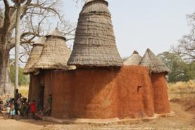
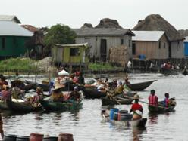


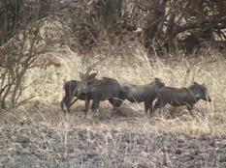
MERCI

